Slide 1
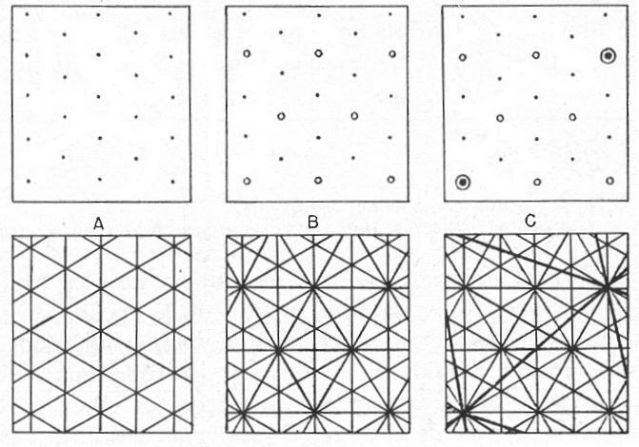
Come si sviluppa un’armatura urbana? Il caso dei Paesi occidentali
Fonte: Haggett, 1965

